Slide 1
实体-联系图
概念性数据模型是一种面向问题的数据模型，是按照用户的观点对数据建立的模型。
它描述了从用户角度看到的数据，它反映了用户的现实环境，而且与在软件系统中的实现方法无关。

Slide 3
数据模型中包含3种相互关联的信息：数据对象、数据对象的属性及数据对象彼此间相互连接的关系。
数据对象可以是外部实体(例如，产生或使用信息的任何事物)、事物(例如，报表)、行为(例如，打电话)、事件(例如，响警报)、角色(例如，教师、学生)、单位(例如，会计科)、地点(例如，仓库)或结构(例如，文件)等。总之，可以由一组属性来定义的实体都可以被认为是数据对象。

Slide 4
数据对象彼此间是有关联的，例如，教师“教”课程，学生“学”课程，教或学的关系表示教师和课程或学生和课程之间的一种特定的连接。
数据对象只封装了数据而没有对施加于数据上的操作的引用。

Slide 5
属性定义了数据对象的性质。必须把一个或多个属性定义为“标识符”，也就是说，当我们希望找到数据对象的一个实例时，用标识符属性作为“关键字”(通常简称为“键”)。

Slide 6
数据对象彼此之间相互连接的方式称为联系，也称为关系。联系可分为以下3种类型：
(1) 一对一联系(1∶1)
例如，一个部门有一个经理，而每个经理只在一个部门任职，则部门与经理的联系是一对一的。
(2) 一对多联系(1∶N)
例如，某校教师与课程之间存在一对多的联系“教”，即每位教师可以教多门课程，但是每门课程只能由一位教师来教。

Slide 7
(3) 多对多联系(M∶N)
例如，学生与课程间的联系(“学”)是多对多的，即一个学生可以学多门课程，而每门课程可以有多个学生来学。

Slide 8
联系也可能有属性。例如，学生“学”某门课程所取得的成绩，既不是学生的属性也不是课程的属性。由于“成绩”既依赖于某名特定的学生又依赖于某门特定的课程，所以它是学生与课程之间的联系“学”的属性。

Slide 9
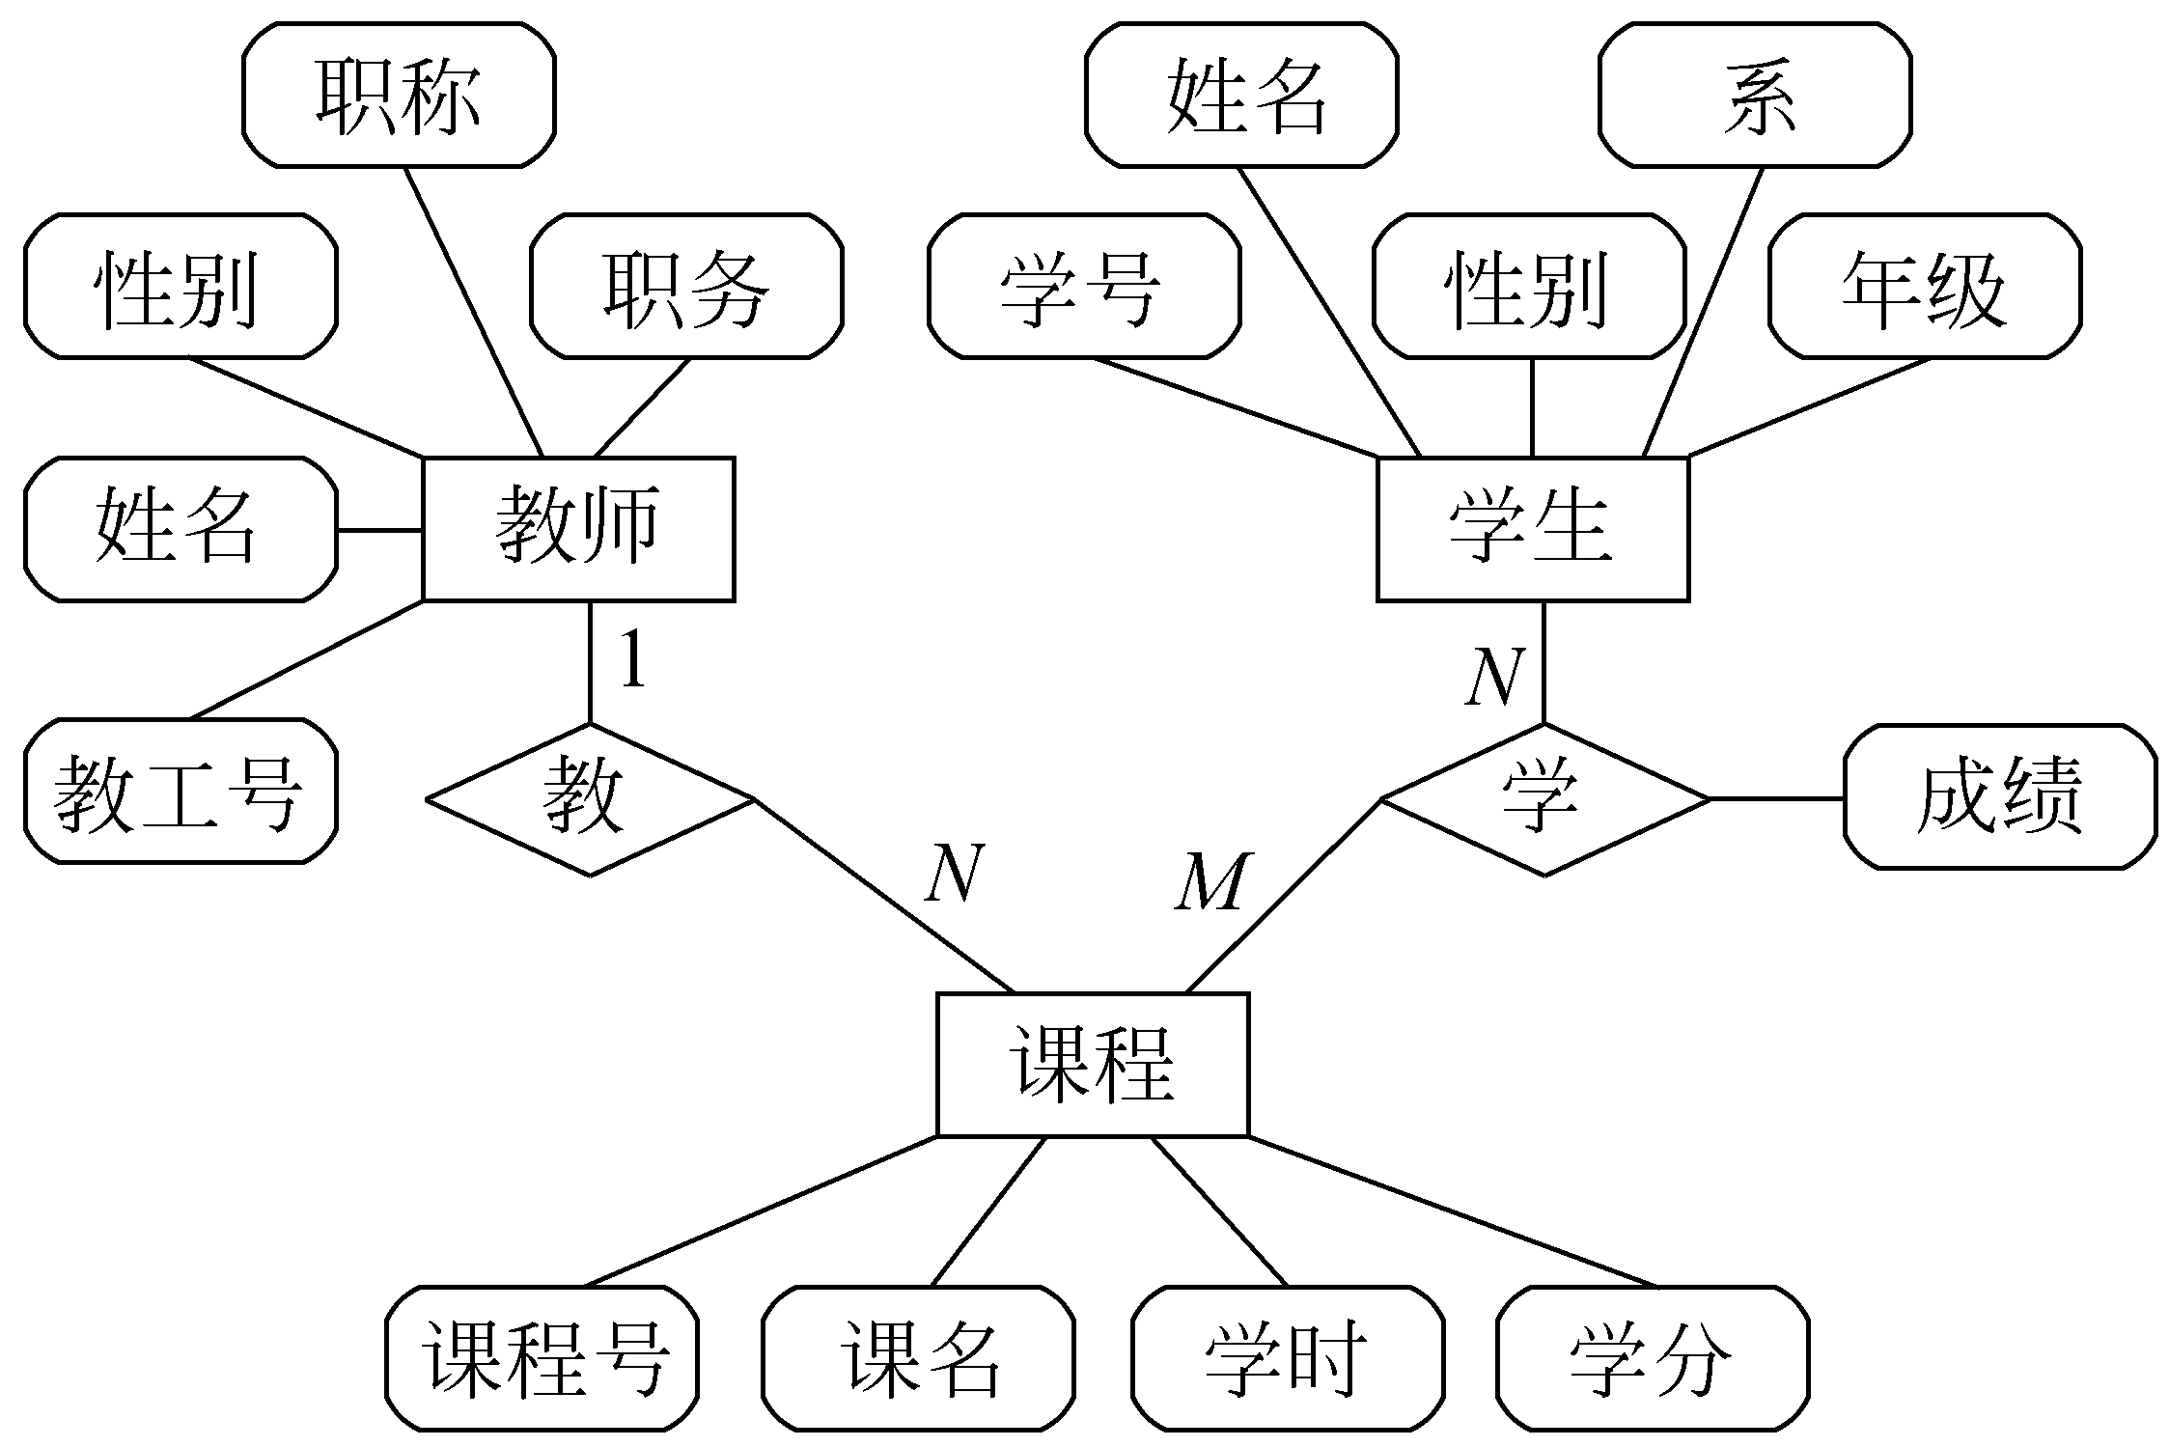
某校教学管理ER图

Slide 10
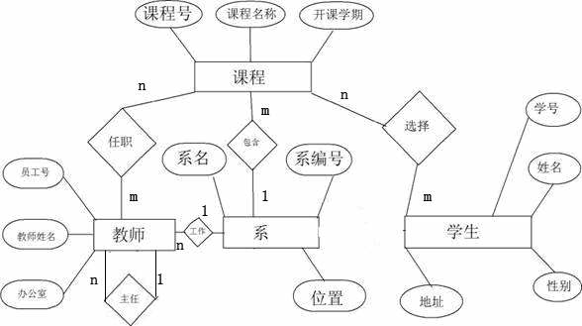

Slide 11
某个工厂物资管理的概念模式，物资管理涉及的实体有：
仓库（仓库号，面积，电话号码）
零件（零件号，名称，规格，单价，描述）
供应商（供应商号，姓名，地址，电话号码，帐号）
项目（项目号，预算，开工日期）
职工（职工号，姓名，年龄，职称）

Slide 12
这些实体间的联系如下：
1）一个仓库可以存放多种零件，一种零件可以存放在多个仓库中
2）一个仓库可以有多个职工当保管员，一个职工只能在一个仓库工作
3）职工之间具有领导与被领导关系，仓库主任领导若干保管员
4）供应商、项目和零件之间具有多对多关系

Slide 13
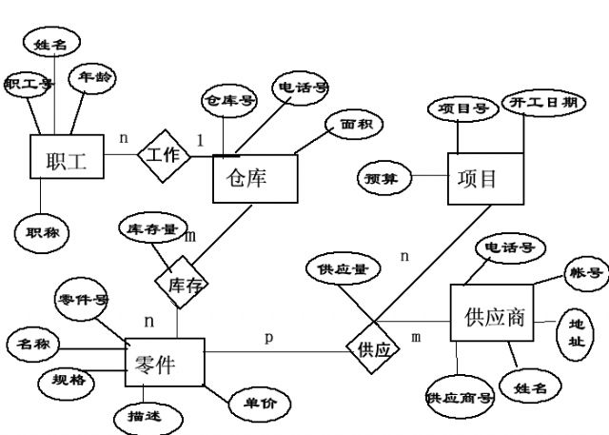

Slide 14
某网站建立一个网络论坛(BBS)，该论坛称为“VB.Net高手汇集地”，其网址为WWW.BBS.VBNET.COM；该网站有专门管理员进行管理，每个管理员有其账号、密码、权限等；该论坛的BBS用户有自己的帐号、密码、头像和基本信息；每个用户可以发表自己的关于VB.NET的帖子，所有的帖子都归管理员进行管理。

Slide 15
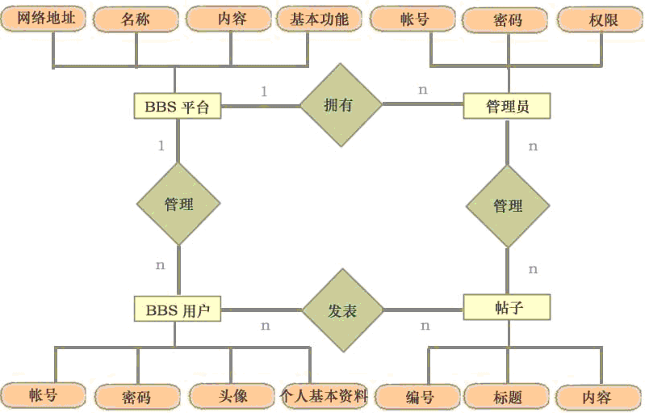

Slide 16
数据规范化
软件系统经常使用各种长期保存的信息，这些信息通常以一定方式组织并存储在数据库或文件中，为减少数据冗余，避免出现插入异常或删除异常，简化修改数据的过程，通常需要把数据结构规范化。

Slide 17
通常用“范式(normal forms)”定义消除数据冗余的程度。
范式级别越高，存储同样数据就需要分解成更多张表，因此，“存储自身”的过程也就越复杂。
范式级别提高则需要访问的表增多，因此性能(速度)将下降。从实用角度看来，在大多数场合选用第三范式都比较恰当。

Slide 18
(1) 第一范式每个属性值都必须是原子值，即仅仅是一个简单值而不含内部结构。
(2) 第二范式满足第一范式条件，而且每个非关键字属性都由整个关键字决定(而不是由关键字的一部分来决定)。
(3) 第三范式符合第二范式的条件，每个非关键字属性都仅由关键字决定，而且一个非关键字属性不能仅仅是对另一个非关键字属性的进一步描述(即一个非关键字属性值不依赖于另一个非关键字属性值)。

Slide 19
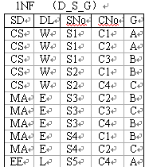

Slide 20
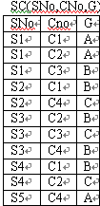
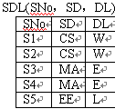

Slide 21
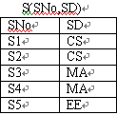

Slide 22
数据字典
数据字典是关于数据的信息的集合，也就是对数据流图中包含的所有元素的定义的集合。
数据字典的作用是在软件分析和设计的过程中给人提供关于数据的描述信息。

Slide 23
在数据词典的每一个词条中应包含以下信息：
① 名称：数据对象或控制项、数据存储或外部实体的名字。
② 别名或编号。
③ 分类：数据对象？加工？数据流？数据文件？外部实体？控制项(事件∕状态)？
④ 描述：描述内容或数据结构等。包括定义(数据类型，长度，结构等等)，使用特点(值的范围，使用频率，使用方式——输入、输出、本地，条件值等等)。
⑤ 何处使用：使用该词条(数据或控制项)的加工。

Slide 24
数据元素的别名就是该元素的其他等价的名字，出现别名主要有下述3个原因：
(1) 对于同样的数据，不同的用户使用了不同的名字；
(2) 一个分析员在不同时期对同一个数据使用了不同的名字；
(3) 两个分析员分别分析同一个数据流时，使用了不同的名字。
虽然应该尽量减少出现别名，但是不可能完全消除别名。

Slide 25
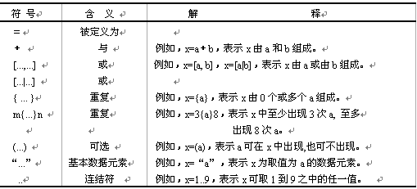

Slide 26
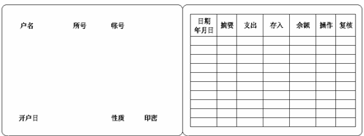

Slide 27
存折＝户名＋所号＋帐号＋开户日＋性质＋（印密）＋1{存取行}50
户名＝2{字母}24
所号＝“001”..“999” 注：储蓄所编码，规定三位数字
帐号＝“00000001”..“99999999” 注：帐号规定由八位数字组成
开户日＝年＋月＋日
性质＝“1”..“6” 注：“1”表示普通户，“5”表示工资户等
印密＝“0” 注：印密在存折上不显示
存取行＝日期＋（摘要）＋支出＋存入＋余额＋操作＋复核
日期＝年＋月＋日
……
字母＝[“a”..“z”|“A”..“Z”]

Slide 28
3.6 状态转换图
根据本章开头讲的结构化分析的第3条准则，在需求分析过程中应该建立起软件系统的行为模型。状态转换图(简称为状态图)通过描绘系统的状态及引起系统状态转换的事件，来表示系统的行为。此外，状态图还指明了作为特定事件的结果系统将做哪些动作(例如，处理数据)。因此，状态图提供了行为建模机制，可以满足第3条分析准则的要求。

Slide 29
3.6.1 状态
状态是任何可以被观察到的系统行为模式，一个状态代表系统的一种行为模式。状态规定了系统对事件的响应方式。系统对事件的响应，既可以是做一个(或一系列)动作，也可以是仅仅改变系统本身的状态，还可以是既改变状态又做动作。
在状态图中定义的状态主要有：初态(即初始状态)、终态(即最终状态)和中间状态。在一张状态图中只能有一个初态，而终态则可以有0至多个。

Slide 30
状态图既可以表示系统循环运行过程，也可以表示系统单程生命期。当描绘循环运行过程时，通常并不关心循环是怎样启动的。当描绘单程生命期时，需要标明初始状态(系统启动时进入初始状态)和最终状态(系统运行结束时到达最终状态)。

Slide 31
3.6.2 事件
事件是在某个特定时刻发生的事情，它是对引起系统做动作或(和)从一个状态转换到另一个状态的外界事件的抽象。例如，内部时钟表明某个规定的时间段已经过去，用户移动或点击鼠标等都是事件。简而言之，事件就是引起系统做动作或(和)转换状态的控制信息。

Slide 32
3.6.3 符号
在状态图中，初态用实心圆表示，终态用一对同心圆(内圆为实心圆)表示。
中间状态用圆角矩形表示，可以用两条水平横线把它分成上、中、下3个部分。上面部分为状态的名称，这部分是必须有的；中间部分为状态变量的名字和值，这部分是可选的；下面部分是活动表，这部分也是可选的。
活动表的语法格式如下：
事件名(参数表)/动作表达式

Slide 33
其中，“事件名”可以是任何事件的名称。在活动表中经常使用下述3种标准事件：entry，exit和do。entry事件指定进入该状态的动作，exit事件指定退出该状态的动作，而do事件则指定在该状态下的动作。需要时可以为事件指定参数表。活动表中的动作表达式描述应做的具体动作。
状态图中两个状态之间带箭头的连线称为状态转换，箭头指明了转换方向。状态变迁通常是由事件触发的，在这种情况下应在表示状态转换的箭头线上标出触发转换的事件表达式；如果在箭头线上未标明事件，则表示在源状态的内部活动执行完之后自动触发转换。

Slide 34
事件表达式的语法如下：
事件说明［守卫条件］／动作表达式
其中，
事件说明的语法为：事件名(参数表)。
守卫条件是一个布尔表达式。如果同时使用事件说明和守卫条件，则当且仅当事件发生且布尔表达式为真时，状态转换才发生。如果只有守卫条件没有事件说明，则只要守卫条件为真状态转换就发生。
动作表达式是一个过程表达式，当状态转换开始时执行该表达式。
图3.3给出了状态图中使用的主要符号。

Slide 35
图3.3 状态图中使用的主要符号

Slide 36
3.6.4 例子
为了具体说明怎样用状态图建立系统的行为模型，下面举一个例子。图3.4（见书57页）是人们非常熟悉的电话系统的状态图。
图中表明，没有人打电话时电话处于闲置状态；有人拿起听筒则进入拨号音状态，到达这个状态后，电话的行为是响起拨号音并计时；这时如果拿起听筒的人改变主意不想打了，他把听筒放下(挂断)，电话重又回到闲置状态；如果拿起听筒很长时间不拨号(超时)，则进入超时状态；……。

Slide 38
3.7 其他图形工具 3.7.1 层次方框图
层次方框图用树形结构的一系列多层次的矩形框描绘数据的层次结构。树形结构的顶层是一个单独的矩形框，它代表完整的数据结构，下面的各层矩形框代表这个数据的子集，最底层的各个框代表组成这个数据的实际数据元素(不能再分割的元素)。
例如，描绘一家计算机公司全部产品的数据结构可以用图3.5中的层次方框图表示。

Slide 39
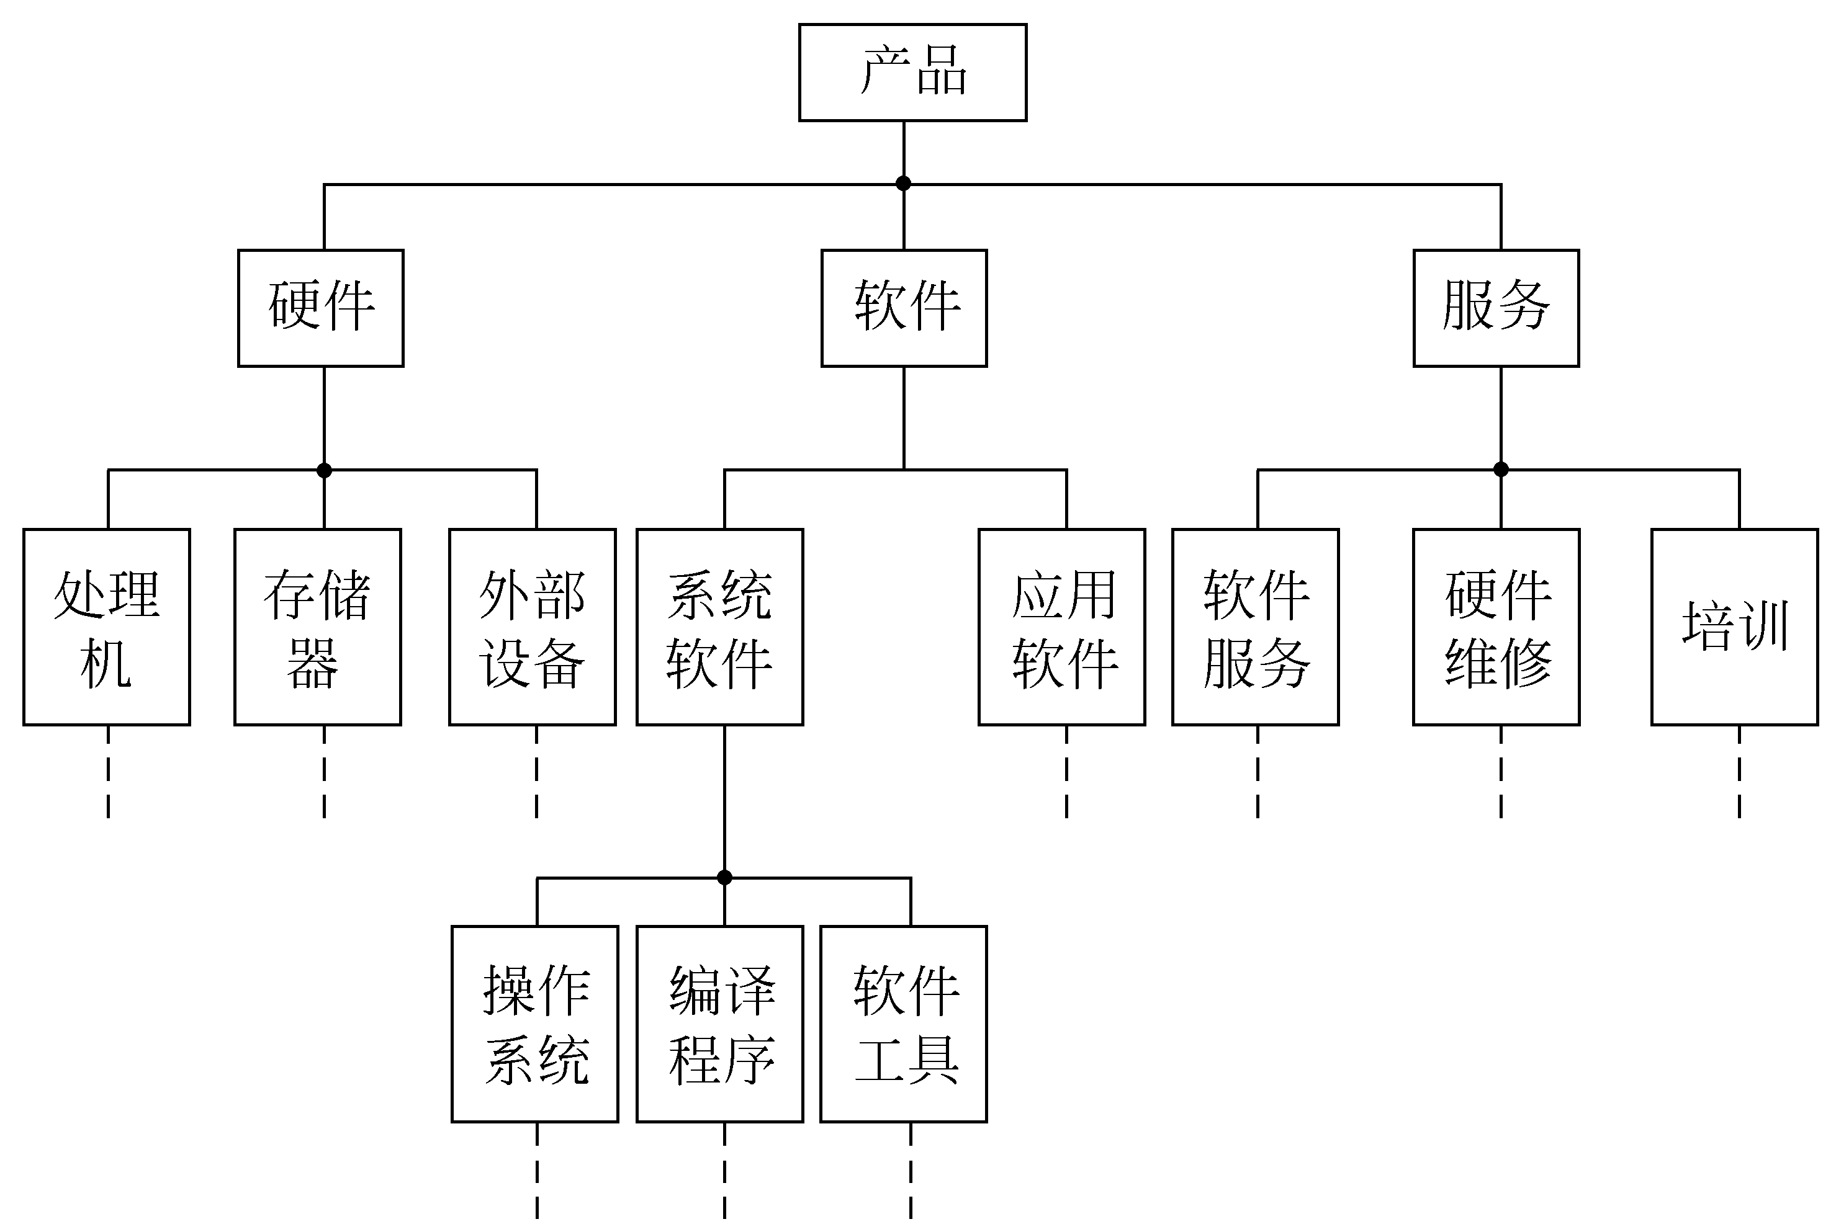
图3.5 层次方框图的一个例子

Slide 40
排除了卡纸故障
缺纸
do /警告
复印命令
复印
do /复印
发现缺纸
闲置
完成复印命令
发生卡纸故障
卡纸
do /警告
装满纸

